Slide 1
Найди кота. Мяу
Руслан Захаров и Глеб Ефимов

Slide 2
Задачи
Посидеть и послушать лекцию Андрея Сергеевича
На основе полученных знаний и сторонних источниках сделать проект

Slide 3
Вспомогательные библиотеки
Flask
SQLAlchemy
Loogging
Json
Requests

Slide 4
Зачем мы это вообще делали?
Нам нужно его защитить
Нам было скучно
Мы упоролись
Это очень интересно

Slide 5
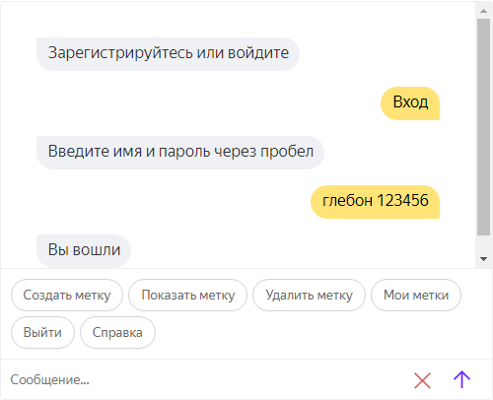
КАК ЭТО РАБОТАЕТ?!?!?!?
Заходишь к Алисе на чаёк. Она вам говорит: "Зарегистрируйтесь или войдите"
Если вы зареганы, то вы везунчик.
Если же нет, то регайтесь, а потом заходите в хату.

Slide 6
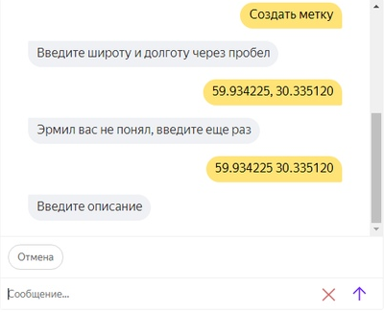
После того, как вы выпили чайку, сделайте метку.
Если вы не знаете, что такое долгота и широта, сначала спросите у мамы - она знает. А потом введите их через пробел в час с Алиской.
Сторонних символов быть не должно!!!!!!

Slide 7
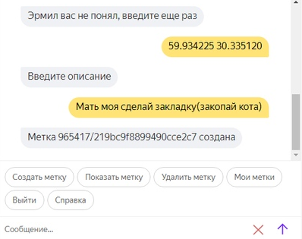
Добавьте описание зарытому Барсику

Slide 8
ТАДАААААМ Метка создана

Slide 9
Ну всё. Вы красавчик)

Slide 10
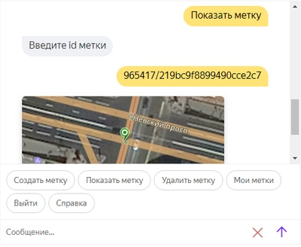
Вы можете глянуть, где зарыт ваш кот)

